Slide 1

Bảo Vệ Trẻ Em Khỏi Tội Phạm Xâm Hại
Tuyên truyền và giáo dục phòng ngừa - Bảo vệ tương lai của chúng ta

Slide 2

Tầm Quan Trọng Của Việc Bảo Vệ Trẻ Em
Quyền Cơ Bản
Tác Động Lâu Dài
Trách Nhiệm Xã Hội
Mọi trẻ em đều có quyền được sống trong môi trường an toàn, không bị xâm hại về thể chất và tinh thần.
Xâm hại trẻ em để lại hậu quả nghiêm trọng về tâm lý, ảnh hưởng đến sự phát triển và tương lai của trẻ.
Toàn xã hội cần chung tay bảo vệ trẻ em, tạo môi trường an toàn cho thế hệ tương lai.

Slide 3
Các Hình Thức Xâm Hại Trẻ Em
Xâm Hại Thể Chất
Xâm Hại Tình Dục
Bạo lực, đánh đập, gây tổn thương cơ thể. Bao gồm cả việc bỏ mặc, không chăm sóc đầy đủ nhu cầu cơ bản của trẻ.
Mọi hành vi tình dục với trẻ em dưới 16 tuổi. Bao gồm tiếp xúc không phù hợp, lạm dụng tình dục và khai thác tình dục.
Xâm Hại Tinh Thần
Bóc Lột Lao Động
Đe dọa, xúc phạm, làm tổn thương tâm lý trẻ. Gây ra căng thẳng, sợ hãi và ảnh hưởng đến sự phát triển tâm lý.
Buộc trẻ em làm việc quá sức, trong điều kiện nguy hiểm hoặc ảnh hưởng đến việc học tập và phát triển.

Slide 4
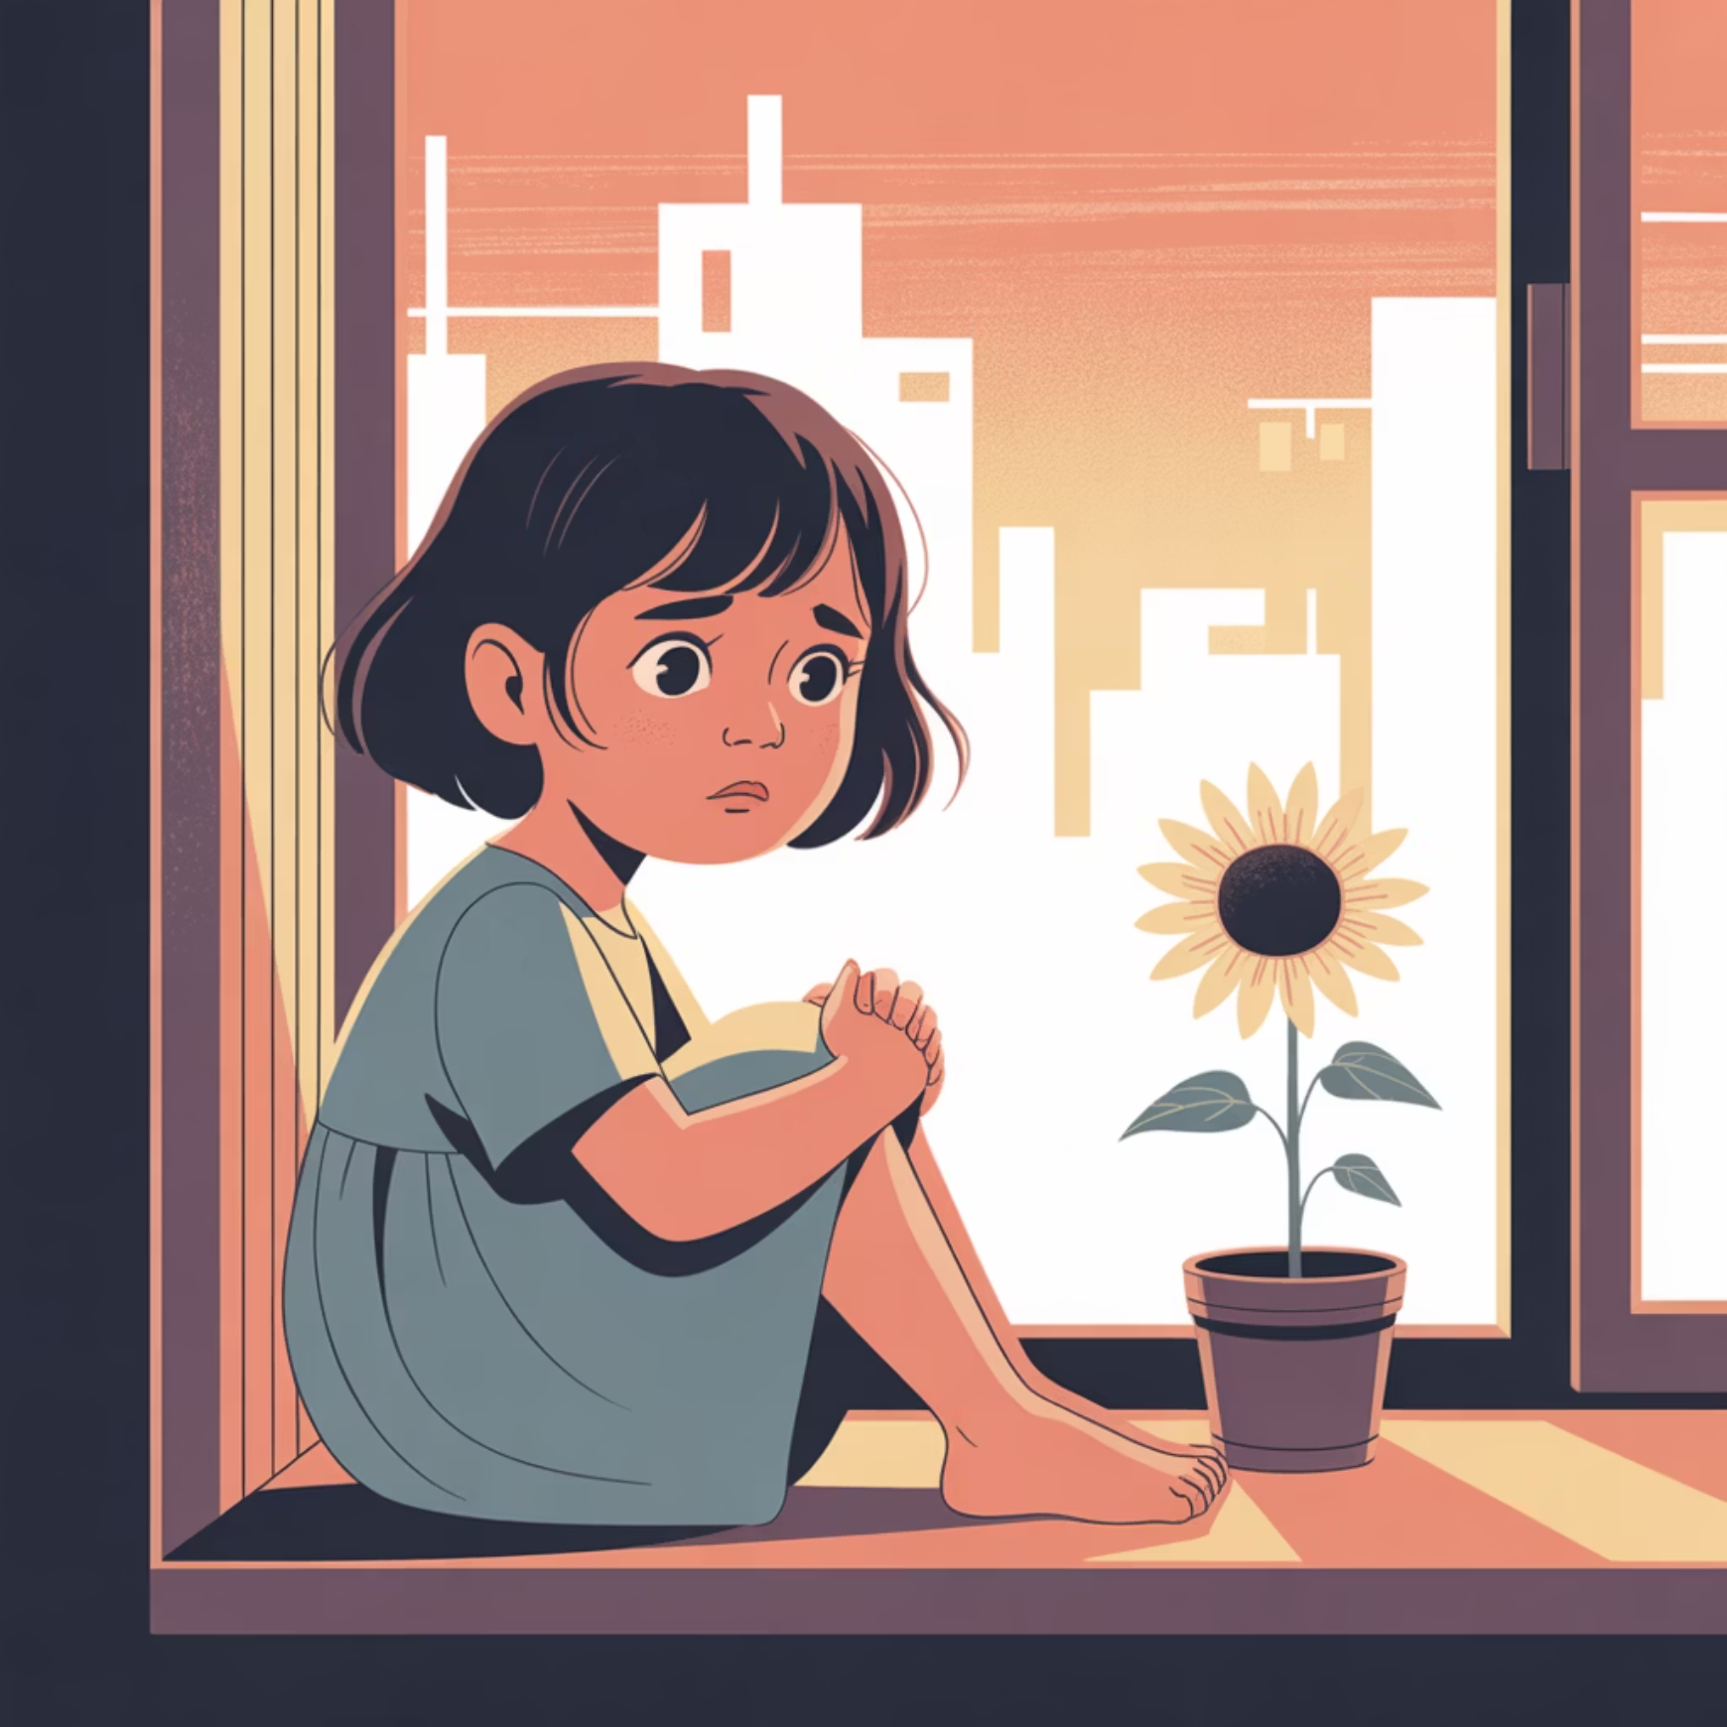
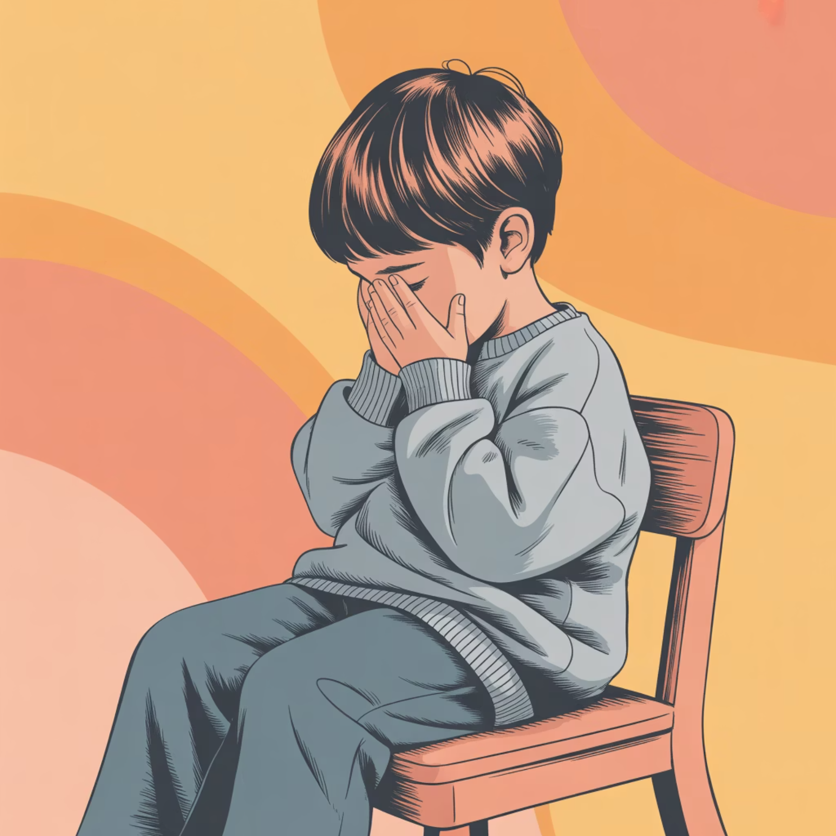
Dấu Hiệu Nhận Biết Trẻ Bị Xâm Hại
Dấu Hiệu Thể Chất
Dấu Hiệu Hành Vi
Vết thương, bầm tím không rõ nguyên nhân
Thay đổi tính cách đột ngột
Thay đổi đột ngột về cân nặng
Sợ hãi, thu mình, tránh tiếp xúc
Khó khăn khi đi lại hoặc ngồi
Giảm kết quả học tập
Quần áo rách, bẩn thường xuyên
Có hành vi tình dục không phù hợp tuổi
Thiếu vệ sinh cá nhân
Tự làm tổn thương bản thân

Slide 5




Vai Trò Của Gia Đình
Giáo Dục An Toàn
Giao Tiếp Cởi Mở
Giám Sát Phù Hợp
Dạy trẻ về các bộ phận riêng tư, quyền nói "không" và cách nhận biết hành vi không phù hợp từ người lớn.
Tạo môi trường để trẻ thoải mái chia sẻ, lắng nghe và tin tưởng khi trẻ có vấn đề hoặc lo lắng.
Theo dõi hoạt động của trẻ, biết trẻ ở đâu, với ai, làm gì mà không gây áp lực quá mức.

Slide 6
Vai Trò Của Nhà Trường
01
02
Giáo Dục Kỹ Năng Sống
Tạo Môi Trường An Toàn
Tích hợp chương trình giáo dục về an toàn cá nhân, kỹ năng tự bảo vệ vào hoạt động giảng dạy.
Xây dựng quy định bảo vệ trẻ em, đào tạo giáo viên nhận biết dấu hiệu xâm hại và cách xử lý.
03
04
Phối Hợp Với Gia Đình
Báo Cáo Kịp Thời
Thường xuyên trao đổi với phụ huynh về tình hình của trẻ, tổ chức các buổi tập huấn cho cha mẹ.
Có cơ chế báo cáo nhanh chóng khi phát hiện dấu hiệu xâm hại, phối hợp với cơ quan chức năng.

Slide 7







Kỹ Năng Tự Bảo Vệ Cho Trẻ Em
Quyền Nói "Không"
Thoát Khỏi Tình Huống Nguy Hiểm
Kể Cho Người Lớn Tin Cậy
Dạy trẻ có quyền từ chối khi cảm thấy không thoải mái, kể cả với người quen.
Khuyến khích trẻ chia sẻ với cha mẹ, giáo viên hoặc người lớn đáng tin cậy khi gặp vấn đề.
Hướng dẫn trẻ cách rời khỏi nơi không an toàn và tìm kiếm sự giúp đỡ.

Slide 8



Cách Xử Lý Khi Phát Hiện Xâm Hại
Báo Cáo Ngay Lập Tức
Liên hệ ngay với cơ quan công an, đường dây nóng bảo vệ trẻ em hoặc cơ quan chức năng địa phương.
Chăm Sóc Y Tế
Đưa trẻ đến cơ sở y tế để kiểm tra sức khỏe và điều trị nếu cần thiết, bảo toàn bằng chứng.
Hỗ Trợ Tâm Lý
Tìm kiếm sự giúp đỡ từ chuyên gia tâm lý để hỗ trợ trẻ vượt qua chấn thương tinh thần.

Slide 9
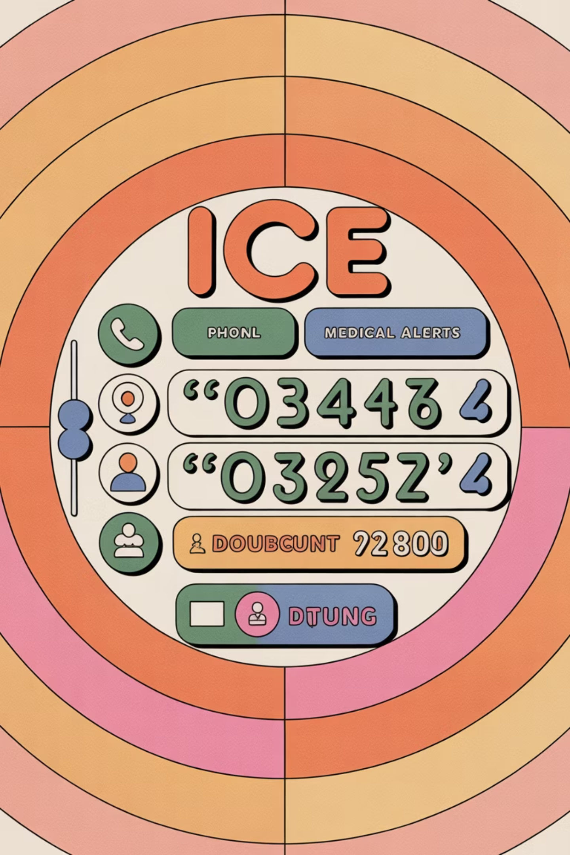



Thông Tin Liên Hệ Khẩn Cấp
Công An
113 - Đường dây nóng cảnh sát
Báo cáo ngay khi phát hiện tội phạm xâm hại trẻ em
Bảo Vệ Trẻ Em
111 - Đường dây nóng quốc gia bảo vệ trẻ em
Tư vấn và hỗ trợ 24/7 cho các vấn đề liên quan đến trẻ em
Cấp Cứu Y Tế
115 - Cấp cứu y tế
Hỗ trợ y tế khẩn cấp khi trẻ bị tổn thương

Slide 10
Cùng Nhau Bảo Vệ Trẻ Em
Bảo vệ trẻ em khỏi tội phạm xâm hại là trách nhiệm của toàn xã hội. Mỗi người trong chúng ta đều có thể góp phần tạo ra một môi trường an toàn cho trẻ em.
Nâng Cao Nhận Thức
Hành Động Tích Cực
Xây Dựng Cộng Đồng An Toàn
Tích cực tham gia các hoạt động tuyên truyền, chia sẻ kiến thức về bảo vệ trẻ em trong cộng đồng.
Không thờ ơ trước các dấu hiệu xâm hại, sẵn sàng báo cáo và hỗ trợ khi cần thiết.
Cùng nhau tạo ra môi trường sống lành mạnh, an toàn cho sự phát triển toàn diện của trẻ em.
Hãy cùng nhau bảo vệ tương lai của chúng ta!

